Slide 1
Вступ до GitHub
Попивич Михайло,Шевчук Анатолій,Сеник Юрій,Паламар Кирил
22/11/2020

Slide 2
Що таке GitHub?
GitHub це платформа для співпраці, побудована на основі розподіленої системи контролю версій під назвою Git. Не потрібно турбуватися про втрату даних на жорсткому диску або керування проектом на кількох комп’ютерах – можна синхронізуватися збудь-якого місця.Можна відстежувати проблеми, будувати та тестувати речі і, нарешті, розгортати.
Навіщо використовувати GitHub для проектів?
Система контолю версій(Дозволяє експерименти і помилки, не псуючи кінцевого продукту)
Зберігає твій код у одному місці
Чудова платформа для співпраці
Привіт світ - https://guides.github.com/activities/hello-world/
GitHub Посібник - https://guides.github.com/

Slide 3
Setting Up With GitHub
Підключення через HTTPS / SSH
Використання ключа SSH - позначте ще створити
Додайте свій ключ до агента SSH
Додайте свій ключ до облікового запису GitHub
https://help.github.com/articles/generating-ssh-keys/
Наступним кроком є створення та використання сховища ...

Slide 4
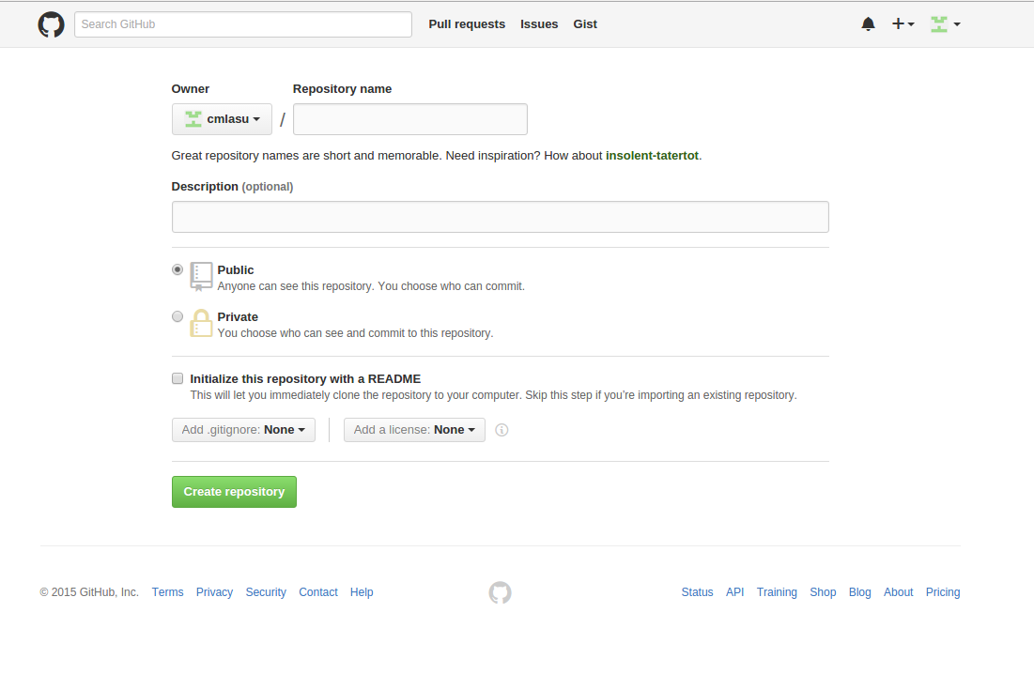
GitHub Repositories
Основна одиниця GitHub, найчастіше окремий проект. Репозиторії можуть містити папки та файли, включаючи зображення - все, що потрібно вашому проекту. ReadME - Опис проекту
Містить усі файли проекту (включаючи документацію) та зберігає історію редагувань кожного файлу..

Slide 5
Clone Repository
Перейдіть до каталогу, де ви хочете мати свою папку сховища (зазвичай це ваш дім), а потім введіть команду клонування для вашого сховища. Наприклад, щоб отримати cml-cgra type- git clone git@github.com:cmlasu/cml-cgra.git
Щоб оновити сховище існуючою версією, введіть git pull origin master.
Якщо це інша гілка, ніж ваш майстер, введіть–
git pull origin your_branch_name
Public Repository (Any Number, Free) - Будь-хто може бачити загальнодоступне сховище, але ви самі вибираєте, хто може його взяти.
Private Repository (Paid Subscription) - За замовчуванням лише ви можете бачити приватне сховище. Ви вибираєте, хто може бачити та фіксувати це сховище, додаючи співавторів.

Slide 6
Commit And Push
git status [-s] ? hello.c
git add hello.c A hello.c
(Ви повинні додати перед комітом, Ви не можете пропустити)
git commit –m ‘my changes’
АБО git commit –a ‘my changes’
Після коміту повинен відображатися статус перевірки
# На гілці master немає що комітити (робоча директорія пуста)
OR git commit –m ‘my changes’
git push cml-cgra master|cgra_shail
Можлива проблема: застаріле комітування або одночасне комітування різними розробниками. Отже, ваш коміт може бути відхилений автоматично. Рішення - об’єднати / отримати, потім здійснити.

Slide 7
Fetch/Pull
git fetch cml-cgra
Run merge, diff etc locally
git pull cml-cgra = git fetch + merge
Diff – Ще одна команда!
git diff (показати різницю нестадійних змін, тобто після минулого коміту)
git diff --cached (показати різницю поетапних змін)
git diff HEAD (показати різницю всіх поетапних або нестадійних змін, тобто різницю між робочим каталогом та останнім комітом, ігноруючи етапність)
git diff –stat (показати підсумок змін)

Slide 8
Reset
git reset HEAD -- file (відключити файли від індексу та скинути покажчик до голови)
git reset -> скасувати останню коміт і повернути файли назад
--soft вказує, де зупиняється.
git reset --soft HEAD~ (батько HEAD)
Останнє комітування буде скасовано, а задіяні файли будуть знову включені
git reset --hard (відкидає поетапні зміни та зміни в робочому каталозі. Він скасовує етапи файлів І скасовує будь-які зміни в робочому каталозі з моменту останнього коміту.)
git rm file повністю видалить файл із проміжної області, а також з вашого диска (робочого каталогу). Щоб залишити файл у робочому каталозі, ви можете використовувати git rm --cached

Slide 9
Stash
git stash -> додати поточні зміни в стек
git stash list -> Переглянути стеші, які зараз знаходяться в стеку
git stash apply -> візьміть елемент зі списку стеша та застосуйте до поточного робочого каталогу
git stash drop -> видалити елемент із стеш списка
Останній елемент, доданий до схованки, буде посилатися на stash @ {0} і збільшувати їх уже на один

Slide 10
Branching
git branch -> перелічіть доступні філії. Поточна гілка матиме зірку поруч із зеленим кольором.
Коли ви запускаєте git init, він автоматично створить для вас головну гілку за замовчуванням.
git branch branch_name -> Створіть нову гілку під час останнього коміту. Отже, якщо ви записали деякі коміти в цей момент, а потім перейшли на "тестування". Це поверне контекст вашого робочого каталогу назад до того, як ви створили гілку, - ви можете сприймати це як закладку там, де ви зараз перебуваєте!
git checkout branch_name щоб змінити гілку, на якій ми зараз працюємо.
Коротка форма: git checkout –b branch_name
git branch –v (див. останній коміт для кожної гілки)
git branch –d branch_name (видалити гілку)
git push remote_name : branch_name (видалити віддалену гілку)

Slide 11
Merging
git merge – Об’єднює будь-яку гілку в поточну гілку
Також виконує більш складні злиття з різних гілок, таких як модифікація коду, а не просто додавання / видалення
Merge Conflicts! – Виникає, коли один і той самий блок коду редагується в різних гілках, комп’ютер не може зрозуміти
Подібно до диверсії, Git вставляє стандартні маркери конфлікту злиття. Ми повинні їх вирішити (переважно вручну), а потім внести зміни.
git mergetool -> графічний інструмент злиття в git
git diff -> Git вставляє стандартні маркери конфлікту злиття
Нарешті, зробіть git add - щоб повідомити Git, що файл вирішено, вам потрібно його встановити.

Slide 12
Log & Tag
git log – показує історію комітів гілок
Щоб побачити хронологічний список батьків будь-якої гілки, ви можете запустити git log, коли знаходитесь у цій гілці.
Щоб побачити більш компактну версію журналу, додайте параметр --oneline.
Також можна побачити, коли історія була розгалужена та об’єднана з дуже корисним варіантом --graph. Ось та сама команда, але з увімкненим графіком топології: git log --oneline –graph
git tag -> git tag ->, щоб позначити коміт або точку у вашому репозиторії як важливі.
-a означає зробити анотований тег.
git tag -a -> Git відкриє ваш редактор, і ви напишете повідомлення з тегом, як і повідомлення про коміт.
Коли ви запускаєте git log --decorate, ви можете побачити там ваш тег.

Slide 13
Remote
git remote –> список ваших віддалених псевдонімів.
With –v option - Ви також можете побачити фактичні URL-адреси.
git remote add - додати нове віддалене сховище вашого проекту
git remote rm -> видалення існуючого віддаленого псевдоніма
git remote rename [old-alias] [new-alias] -> перейменувати віддалені псевдоніми
Ви можете встановити іншу URL-адресу, коли ви включаєте прапор --push. Це дозволяє отримувати з одного репозиторію, натискаючи на інший, і при цьому обидва використовують однаковий віддалений псевдонім.
Внутрішньо команда git remote set-url викликає git config remote, але має додаткову перевагу звітування про будь-які помилки..

Slide 14
Issues
Чудовий спосіб відстежувати помилки, завдання та вдосконалення під час розробки.
Заголовок, опис, мітка, віха, правонаступник, коментарі
Повідомлення: @ згадки, посилання;
Інформаційна панель; Огляд та звіти
Пульс - під кожним сховищем. Пульс - це знімок усього, що відбувалося у сховищі за минулий тиждень (або день, або останні 3 місяці тощо).
Переваги: Відстежувач помилок, Запити на завдання, Хранитель історії питань розробки

Slide 15
Проекти розгалуження
Розгалужте сховище
Склонуйте розгалуження
Зробіть і запуште зміни
Зробіть запит на віддалене сховище

Slide 16
Облікові записи користувачів
Ваша особа на GitHub. Може бути членом будь-якої кількості організацій. Обліковий запис користувача включає–
Необмежена кількість відкритих сховищ та співавторів для всіх планів
Особисті плани приватних сховищ
Можливість додавати необмежену кількість співавторів
Два рівні дозволів - власник сховища та співавтор
Не потрібно мати кілька облікових записів для різних цілей, як для бізнесу, так і для особистого користування.
Облікові записи користувачів призначені для людей, але ви можете надати їх роботові, наприклад, боту безперервної інтеграції, якщо це необхідно.

Slide 17
Аккаунти Організації
Організації чудово підходять для бізнесу та великих проектів з відкритим кодом, які потребують декількох власників та адміністраторів. Вони включають :
Бізнес плани для приватних репозиторіїв
Командні дозволи на доступ
Безлімітні власники, адміністратори і співробітники
Квитанції про оплату, які можна надіслати на другу пошту
Організації керують членством у командах.4 рівні доступу для команд: Власники, команди доступу адміністратора, групи доступу до записів та команди доступу для читання. За винятком власників, члени команди мають доступ лише до команди, в якій вони перебувають, і до сховищ, призначених цій команді.

Slide 18
Організація Команд
Додавання людей у команди
https://help.github.com/articles/adding-people-to-teams-in-an-organization/
Додавання користовачів і команд
https://help.github.com/enterprise/11.10.340/admin/articles/adding-users-and-teams/
Рівні доступу для організації команд
https://help.github.com/articles/permission-levels-for-an-organization-repository/

Slide 19
Додаткові корисні лінки
https://help.github.com/articles/what-are-the-differences-between-svn-and-git/
https://training.github.com/kit/courses/github-for-developers.html
Git Reference- http://gitref.org/index.html
Finally - https://help.github.com/

Slide 20
Питання?

Slide 21
Дякую

